Slide 1
Модуль 2. Трехмерная компьютерная графика (OpenGL + С#)
Лекция 1. Введение в OpenGl
Что такое OpenGL?
Конвейер рисования OpenGL
Использование библиотеки SharpGL
Основы рисования

Slide 2


1. Что такое OpenGL ?
OpenGL (Open Graphics Library) — спецификация, определяющая программный интерфейс к графическому оборудованию.
https://www.opengl.org/
SGI — IRIS GL,
1992 г. c 31 июля 2006 г.

Slide 3
OpenGL 4.6, 31 июля 2017 года Vulkan 1.0, 16 февраля 2016 года
Ше́йдер (англ. shader — затеняющая программа) —компьютерная программа, предназначенная для исполнения процессорами видеокарты (GPU).
Шейдеры составляются на одном из специализированных языков программирования (GLSL, RenderMan, OSL, HLSL) и компилируются в инструкции для GPU.

Slide 4
OpenGL - зачем?
Необходимость создания универсального интерфейса для разработки графических приложений, который не должен зависеть от аппаратного обеспечения, операционной системы и позволять создавать переносимые приложения для различных аппаратно-программных систем.

Slide 5
Две задачи OpenGL
Скрыть сложности адаптации различных 3D-ускорителей, предоставляя разработчику единый API.
Скрыть различия в возможностях аппаратных платформ, требуя реализации недостающей функциональности с помощью программной эмуляции.

Slide 6
OpenGL 4.6, 31 июля 2017 года Vulkan 1.0, 16 февраля 2016 года
Ше́йдер (англ. shader — затеняющая программа) —компьютерная программа, предназначенная для исполнения процессорами видеокарты (GPU).
Шейдеры составляются на одном из специализированных языков программирования (GLSL, RenderMan, OSL, HLSL) и компилируются в инструкции для GPU.

Slide 7
OpenGL — спецификация
OpenGL — это документ, описывающий набор функций и их точное поведение.
Производители оборудования на основе этой спецификации создают реализации — библиотеки функций, соответствующих набору функций спецификации.
Разработчикам программного обеспечения достаточно научиться использовать функции, описанные в спецификации, оставив эффективную реализацию последних разработчикам аппаратного обеспечения.

Slide 8
Основные достоинства OpenGL
Стабильность стандарта. Возможности OpenGL только расширяются. Функциональность команд, которые были реализованы в предыдущих версиях OpenGL, остаётся без изменения.
Надежность получаемого результата. Все приложения OpenGL имеют один и тот же результат, где бы они не работали: в разных операционных системах и на разных аппаратных платформах.
Переносимость. Приложения могут работать на аппаратно-программных платформах, для которых есть реализация OpenGL.
Простота использования библиотеки. Библиотека является довольно простой в использовании по сравнению с возможностями, которые она реализует.
Расширяемость. Для OpenGL могут разрабатываться различные расширения, которые предоставляют дополнительные возможности. Это позволяет добавлять новую функциональность, не дожидаясь выхода новой версии реализации OpenGL (glCombinerParameterfvNV(), glDeleteRenderbuffersEXT).

Slide 9
Как?
Построение моделей из графических примитивов и создание математических описаний объектов.
Расстановка объектов в трехмерном пространстве и выбор выгодной точки обзора всей сцены.
Вычисление цвета всех объектов.
Преобразование математических описаний объектов и информации об их цвете в пикселы на экране: растеризация.
Клиент-сервер.

Slide 10
Конвейер рисования OpenGL
Аппроксимация кривых и поверхностей
Обработка вершин и сборка примитивов
Растеризация и обработка фрагментов
Операции над пикселами
Подготовка текстуры
Передача данных в буфер кадра

Slide 11
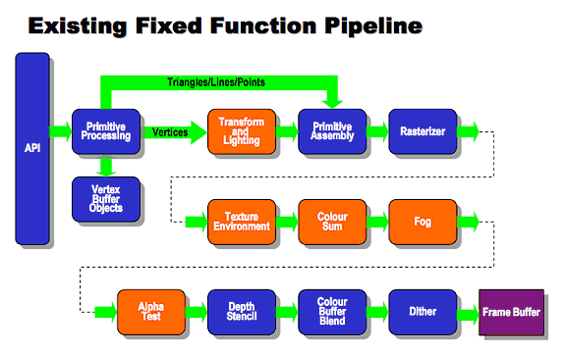
Конвейер рисования OpenGL: вершины и пикселы

Slide 12
Библиотеки для платформы Microsoft .NET Framework
Tao Framework
Open Toolkit Library (OpenTK)
SharpGL

Slide 13

S
SharpGL is a C# library that allows you to use OpenGL in your .NET Framework based application with ease!
https://github.com/dwmkerr/sharpgl

Slide 14
Использование объектно-ориентированного языка C#
Дополнительные библиотеки для визуализации не нужны!
Поддержка WinForms, WPF

Slide 15
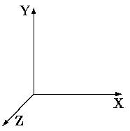
Системы координат OpenGL

Slide 16
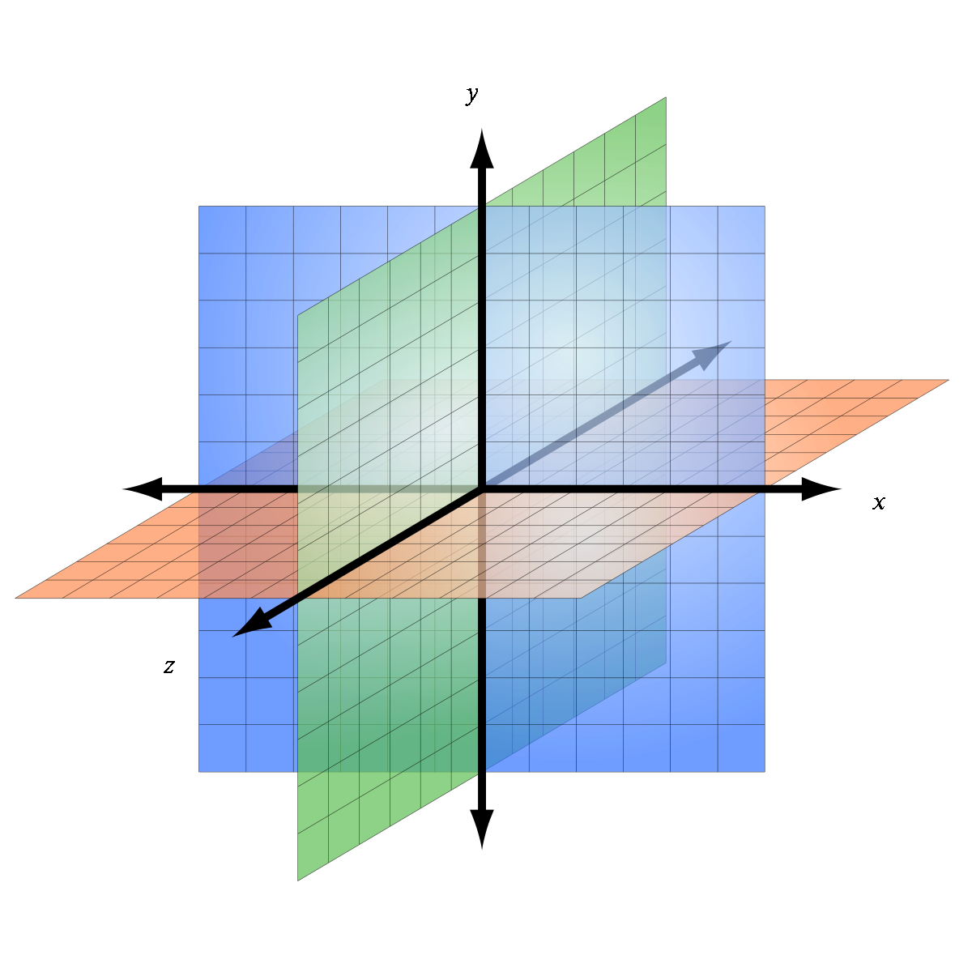

Slide 17
Единичный масштаб в системе координат может быть выбран произвольно.
Единица масштаба может, например, соответствовать 1 м, 1 км или 1 нм.
Это позволяет использовать OpenGL с одинаковой легкостью для изображения как макрообъектов, так и объектов микромира.

Slide 18
4. Основы рисования
Инициализация библиотеки OpenGL.
Подготовительные операции для формирования изображения библиотекой OpenGL (при необходимости).
Определение области вывода изображения.
Обработка событий мыши и клавиатуры для реализации интерактивности в программе (при необходимости).
Завершение работы c библиотекой OpenGL.

Slide 19
Инициализация библиотеки OpenGL:
Определение доступных возможностей аппаратуры для вывода изображения.
private void openGLControl_OpenGLInitialized
(object sender, OpenGLEventArgs args)
{ OpenGL gl = this.openGLControl1.OpenGL;
// Задаем цвет очистки экрана gl.ClearColor(0, 0, 0, 0);
}

Slide 20
Любая функция OpenGL, которая начинается с gl или glu, является методом-членом объекта SharpGL.OpenGL, с удалением gl или glu.
OpenGL gl = openGLCtrl1.OpenGL;
// Set the line width and point size. gl.LineWidth(3.0f);
gl.PointSize(2.0f);
Функции OpenGL
glLineWidth(3.0f);
glPointSize(2.0f);

Slide 21
2. Методы SharpGL не имеют постфиксов
gl.Color(0.5f, 0.5f, 0.5f);
// Output some vertices.
gl.Vertex(2.0f, 3.0f 4.0f);
gl.Vertex(2.0f, 1.0f, 10.0f, 1.0f);
Функции OpenGL
glColor3f(0.5f, 0.5f, 0.5f);
glVertex3f(2.0f, 3.0f 4.0f);
glVertex4f(2.0f, 1.0f, 10.0f, 1.0f);

Slide 22
3. Константы OpenGL определяются как константные члены класса SharpGL.OpenGL и имеют одинаковые имена.
// Set the polygon mode.
gl.PolygonMode(OpenGL.GL_FRONT, OpenGL.GL_FILL);
или
gl.PolygonMode(PolygonFace.Front, PolygonMode.Fill);
Функция OpenGL
glPolygonMode(GL_FRONT, GL_FILL);

Slide 23
Определение области вывода изображения
void Viewport(int x, int y, int width, int height);

Slide 24
Основная функция формирования изображения
1. Очистка фона: специальная команда
//Очистка буферов цвета и глубины
gl.Clear(OpenGL.GL_COLOR_BUFFER_BIT | OpenGL.GL_DEPTH_BUFFER_BIT);

Slide 25
Очистка окна
Память, хранящая изображение, обычно заполнена последним нарисованным изображением, поэтому, как правило, нужно перед началом рисования очистить ее фоновым цветом.
Фоновый цвет определяется программно.
Специальная команда очистки окна может быть более эффективна обычной команды рисования.
Цвет очистки можно установить один раз, OpenGL хранит его как параметр состояния.

Slide 26
Буферы для очистки
Буфер цвета GL_COLOR_BUFFER_BIT
Буфер глубины GL_DEPTH_BUFFER_BIT
Буфер накопления GL_ACCUM_BUFFER_BIT
Буфер трафарета GL_STENCIL_BUFFER_BIT

Slide 27
Очистка окна
gl.ClearColor(1.0f, 1.0f, 1.0f, 0.0f);
gl.Clear(OpenGL.GL_COLOR_BUFFER_BIT | OpenGL.GL_DEPTH_BUFFER_BIT);
void glClearColor(red,green,blue,alpha)
void glClear(mask)
1)gl.Clear(OpenGL.GL_COLOR_BUFFER_BIT | OpenGL.GL_DEPTH_BUFFER_BIT);
2)gl.Clear(OpenGL.GL_COLOR_BUFFER_BIT);
gl.Clear (OpenGL.GL_DEPTH_BUFFER_BIT);

Slide 28
Установка цвета
set_current_color(red);
drawobject(A);
drawobject(B);
set_current_color(green);
set_current_color(blue);
drawobject(C);

Slide 29
Установка цвета
void Color (red,green,blue)
gl.Color(0.0f,0.0f,0.0f) – черный
gl.Color(1.0f,1.0f,1.0f) – белый

Slide 30
2. Поворот
gl.LoadIdentity(); // Reset The View
gl.Translate(-1.5f, 0.0f, -6.0f); // Move Left And Into The Screen
gl.Rotate(angle, 0.0f, 1.0f, 0.0f); // Rotate The Pyramid On It's Y Axis

Slide 31
3.Рисование
gl.Begin(OpenGL.GL_TRIANGLES);// Start Drawing The Pyramid
gl.Color(1.0f, 0.0f, 0.0f);// Red
gl.Vertex(0.0f, 1.0f, 0.0f);// Top Of Triangle (Front)
gl.Color(0.0f, 1.0f, 0.0f);// Green
gl.Vertex(-1.0f, -1.0f, 1.0f);// Left Of Triangle (Front)
gl.Color(0.0f, 0.0f, 1.0f);// Blue
gl.Vertex(1.0f, -1.0f, 1.0f);// Right Of Triangle (Front)
… gl.End();

Slide 32
gl.Flush();//Ускорение завершения рисования
angletr+= 3.0f;
// Increase The Rotation Variable For The Triangle
anglequad -= 3.0f;
// Decrease The Rotation Variable For The Quad

Slide 33
Ускорение завершения рисования
Графическая система – сборочный конвейер.
За каждую операцию(обработка команды рисования, геометрические преобразования, запись в битовые плоскости для отображения)отвечает отдельный блок архитектуры, оптимизированный для ее максимально быстрого выполнения.
В системах, где СPU ждет результатов обработки команды, задержки перед обработкой следующей команды значительно снижают общую скорость конвейера!
Приложение может выполняться и не на одной машине!

Slide 34
Ускорение завершения рисования
Программа(клиент) – сервер(отображение результата)
Сетевой клиент перед посылкой команд группирует их в единый пакет, ждет дополнительной команды рисования для заполнения пакета.
Flush() заставляет клиент отправить пакет, даже если тот не полон.
Важно включать Flush() в конец каждого кадра или сцены , если программа должна работать в сети и без сети.
Flush() влечет немедленную отрисовку (а не хранение в буфере) и гарантирует вызов всех ранее отложенных команд.

Slide 35
Ускорение завершения рисования
void Flush(void)
Инициирует выполнение предыдущего набора команд
OpenGL , гарантируя их завершение за конечный промежуток времени.
void Finish(void)
Инициирует выполнение всех предыдущих команд OpenGL.
Ожидает извещения от графического оборудования или сигнала о том, что рисование в видеобуфере закончено.
Обеспечивает синхронизацию задач.

Slide 36
5. Графические примитивы OpenGL
Точки
Отрезки
Треугольники
Четырехугольники
Многоугольники
Базовым графическим примитивом для построения сложных объёмных изображений является треугольник.

Slide 37
Формирование примитива
начинается с вызова команды Begin
и передачи ей в качестве значения параметра mode целочисленной константы,
которая определяет формируемый примитив:
Begin (mode: GLenum);….
Например,
gl.Begin(OpenGL.GL_TRIANGLES);… gl.End();

Slide 38
Значение параметра mode
GL_POINTS
GL_LINES
GL_LINE_STRIP
GL_LINE_LOOP
GL_TRIANGLES
GL_TRIANGLE_STRIP
GL_TRIANGLE_FAN
GL_QUADS
GL_QUAD_STRIP
GL_POLYGON

Slide 39
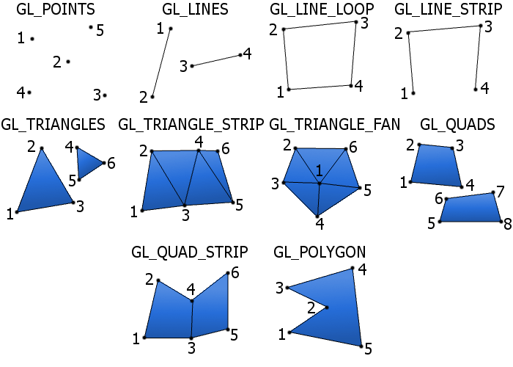

Slide 40
Vertex[2 3 4][s i f d]
s-short
i-int or long
f-float
d-double
(x,y,z=0,w=1)

Slide 41
Примеры
gl.Vertex2s(2,3);
gl.Vertex3d(0.0,0.0,3.1415926535898);
gl.Vertex4f(2.3,1.0,-2.2,2.0);
double vect[3]={5.8,9.0,2017.0);
gl.Vertex(vect);

Slide 42
Замечание
1. Вызов этой команды должен выполняться межу вызовами команд Begin и End, иначе команда Vertex будет проигнорирована библиотекой!
2. Для каждого вызова команды Begin должен быть соответствующий вызов команды End

Slide 43
Точки
Перед формированием точек могут быть указаны их размер и определён режим сглаживания,
который будет использоваться при их отображении.
Эти параметры должны быть установлены перед вызовом команды Begin.
void PointSize(float size);
void Enable(EnableCap cap); void Disable(EnableCap cap);
cap =GL_POINT_SMOOTH

